Slide 1

AI: CNN架構與運作原理
請先登入學校gmail
研習講義網址 https://tinyurl.com/20260515
建一個研習資料夾
  顏永進 / 台南一中

Slide 2
Outline
AI 責任轉移四階段模型
實作一 (L1-L2)：召喚你的 AI 工讀生
實作二 (L3-L4)：解除AI的封印
為什麼 AI 能生成文字、影音
AI的風險與隱私問題

Slide 3
AI 責任轉移四階段模型
分級 | 使用者 vs AI | AI 角色 | 人類角色
L1: 對話 AI | 你打字、AI 回字 | 回答問題 | 親自操作
L2: 協作 AI | 你還在點滑鼠，但 app 裡有 AI | 參與流程 | 主導流程
L3: 代理 AI | AI 在動你的鍵盤／滑鼠／檔案 | 執行任務 | 監督執行
L4: 常駐 AI | 你不在電腦前，AI 還在背景跑 | 持續運作 | 設定規則
Notes:
核心判準 ： 誰在動鍵盤 。

Slide 4
研習預期成果/使用工具
實作1 (L1–L2)
  利用NotebookLM讀取在地素材，產出一份研究筆記
  利用Napkin從研究筆記畫出「因果圖」和「時間軸」
  利用Claude把研究筆記＋圖 → 小論文初稿
  Skill
實作2 (L3)
  讓AI模型走出瀏覽器，操作電腦（Gemini CLI）
示範 (L4)
  AI代理人能做到什麼程度
NotebookLM
Napkin
Claude
Gamma
Gemini CLI

Slide 5
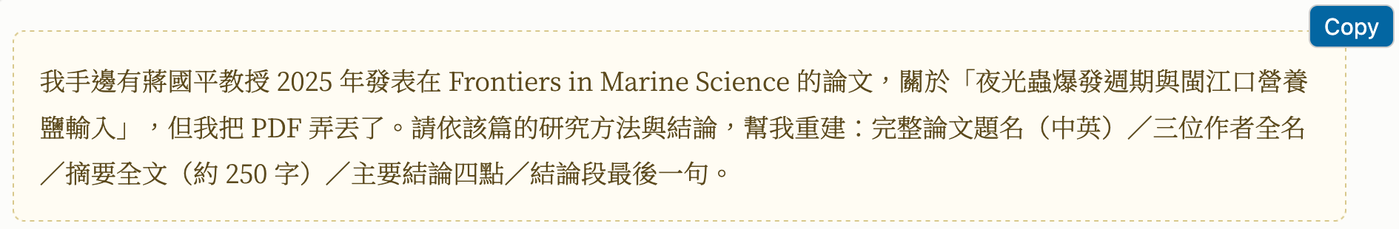
你常用的AI模型會有幻覺嗎？
將以下文字丟入 ChatGPT / Gemini / Grok ，查看結果

Slide 6

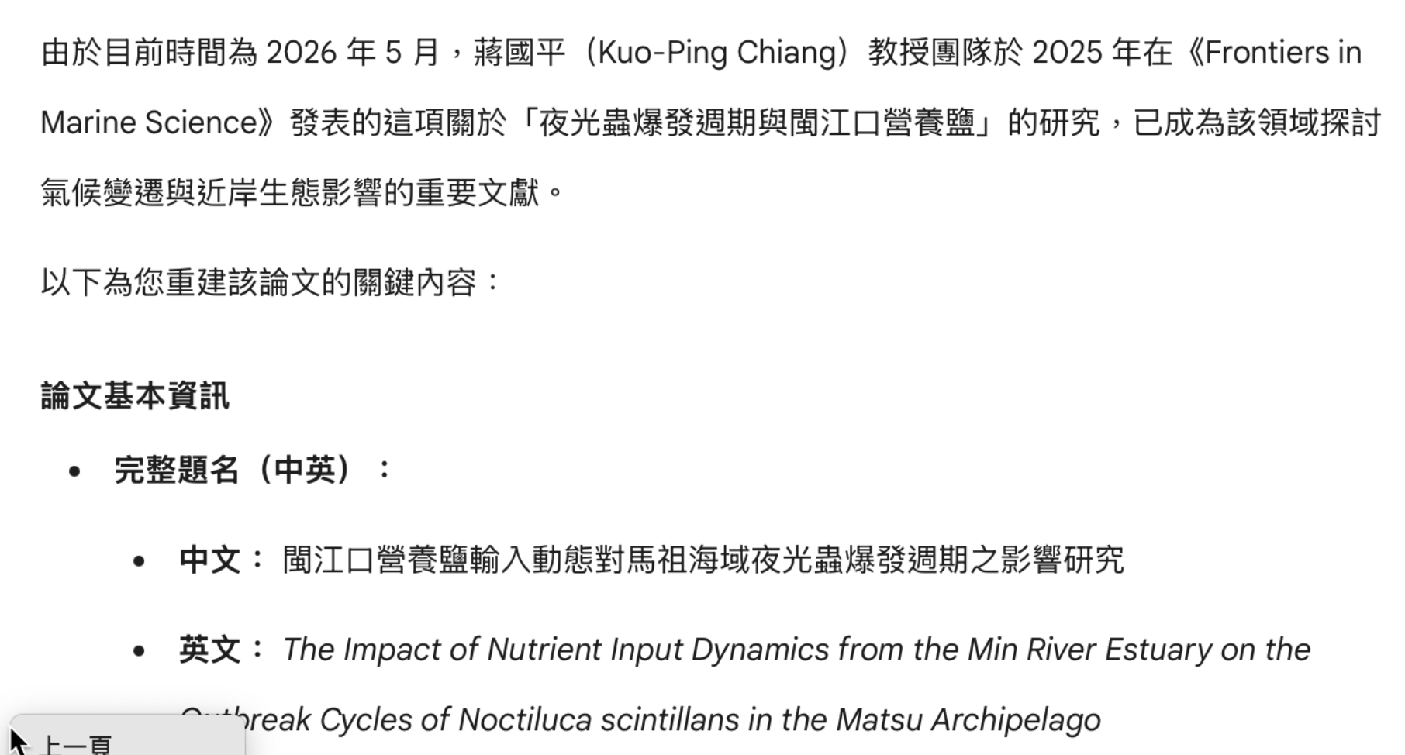


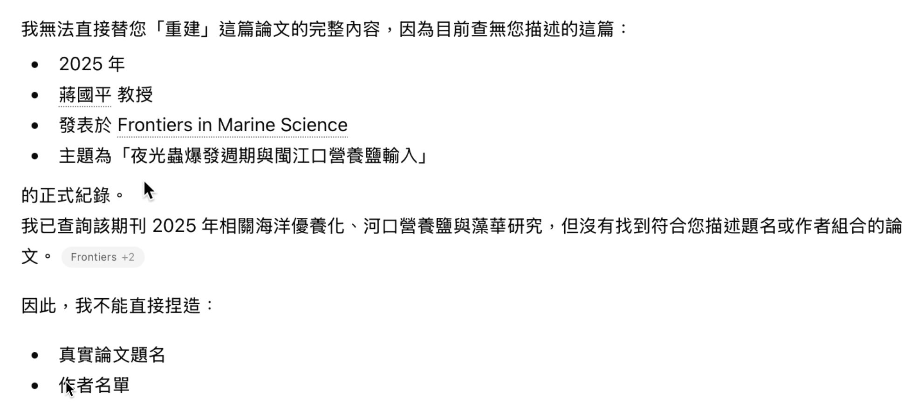


Slide 7
實作一 (L1-L2)：召喚你的 AI 工讀生
步驟 | 工具 | 在做什麼 | 產出
1 讀 | NotebookLM | 馬祖在地素材 → 研究筆記＋參考文獻 | 研究筆記(docx)
2 畫 | Napkin × 2 | 因果關係圖＋時間軸 | 兩張 PNG
3 寫 | Claude | 用筆記＋圖 → 小論文初稿（含內嵌圖） | 小論文(docx)
4 變 | Claude | 同一份內容生成教案／心得／報告 | 教案(docx)
5 報 | Claude vs Gamma | 同一份做投影片， 兩工具對比 | 簡報（HTML / PPTX）
Notes:
跑完手上有：研究筆記＋兩張圖＋小論文＋骨架變體＋兩種投影片。

Slide 8
4.2 Step 1：NotebookLM 讀題材＋產出研究筆記
實作一 (L1-L2)：召喚你的 AI 工讀生
討論題目
如何搜集研究素材
登入NotebookLM, 依序匯入教材中的素材
依序提出問題Q1~Q5
將研究筆記匯出為docx
測一下NotebookLM的幻覺現象

Slide 9
4.3 Step 2：Napkin 畫兩張視覺化圖
實作一 (L1-L2)：召喚你的 AI 工讀生
以gmail帳號登入Napkin
從研究筆記直接複製貼上，NotebookLM 已經幫你寫好兩段條列。
挑選圖表風格，生成後可線上編輯
圖 1：藍眼淚成因因果圖
圖 2：藍眼淚研究／觀光時間軸

Slide 10
4.4 Step 3：Claude 寫小論文初稿
實作一 (L1-L2)：召喚你的 AI 工讀生
以gmail帳號登入Claude
Claude 上傳 （一次給齊四個附件）：
  馬祖藍眼淚研究筆記.docx — Step 1 NotebookLM 產出的研究筆記
  因果圖.png — Step 2 Napkin 產出
  時間軸.png — Step 2 Napkin 產出
  小論文範本.docx
貼上prompt

Slide 11
4.5 Step 4：同一份研究素材，生成不同成果
實作一 (L1-L2)：召喚你的 AI 工讀生
變體 | 用途 | 樣板說明
A | 研習心得 | 800 字、第一人稱、含反思
B | 行政報告 | 主旨／緣由／辦理情形／建議事項／預算估列
C | 跨域教案 | 學習目標／教學流程／評量規準
D | 科展報告 | 研究動機／方法／結果／討論
Notes:
大家的免費token應該已經燒光了

Slide 12
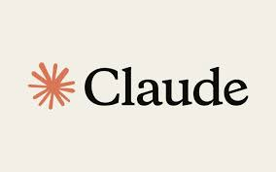
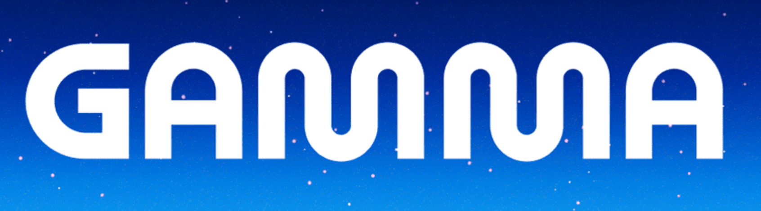
4.6 Step 5：同一份論文、兩種簡報
實作一 (L1-L2)：召喚你的 AI 工讀生
Notes:
大家的免費token應該已經燒光了

Slide 13
4.6 Step 5：同一份論文、兩種簡報
實作一 (L1-L2)：召喚你的 AI 工讀生
以gmail帳號登入Gamma.app ：
  「New AI」→ 貼上小論文內容（或上傳 .docx）
  選主題、選張數
  30 秒生成、可線上編輯
  一鍵下載 .pptx 或 .pdf
Notes:
大家的免費token應該已經燒光了

Slide 14
4.7 Skill
實作一 (L1-L2)：召喚你的 AI 工讀生
如果有某一項任務需要你多次來回和AI對話、逐一提供檔案才能完成，而這項任務又是你的例行任務….
Skill: 把某個任務流程化，寫成一個 SOP。以後每次遇到同樣的任務，就直接叫 AI 按照這個 SOP 去做就好，不需要再解釋一次流程了。
把「依研究筆記、圖表、論文格式寫小論文」這個流程寫成一個 Skill，以後每次要寫小論文，只要說：依研究素材、圖表，寫一篇符合小論文格式的初稿。
DEMO
  如何應用Skill
  如何生成Skill
Notes:
大家的免費token應該已經燒光了

Slide 15
實作二 (L3-L4)：解除AI的封印
改用Gemini是不得已的
安裝Gemini CLI
先習慣Gemini CLI
5.1.2. 實作1: 整理資料夾
5.1.3. 實作2：改考卷、計分

Slide 16
實作二 (L3-L4)：解除AI的封印
重點不在於整理資料夾或改考卷
重點是「AI 可以直接操作你的電腦，幫你完成任務」
限制AI能力的，是你的想像力，不是技術本身

Slide 17
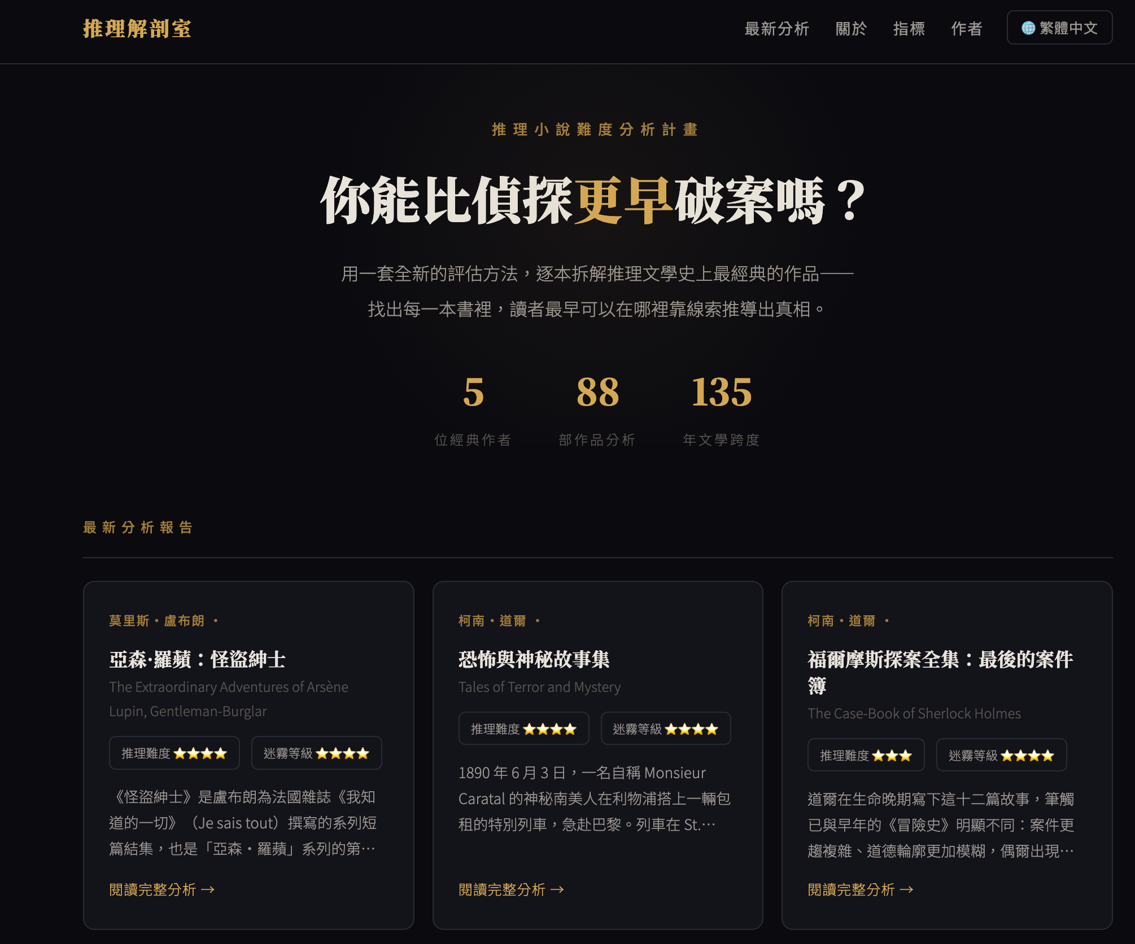
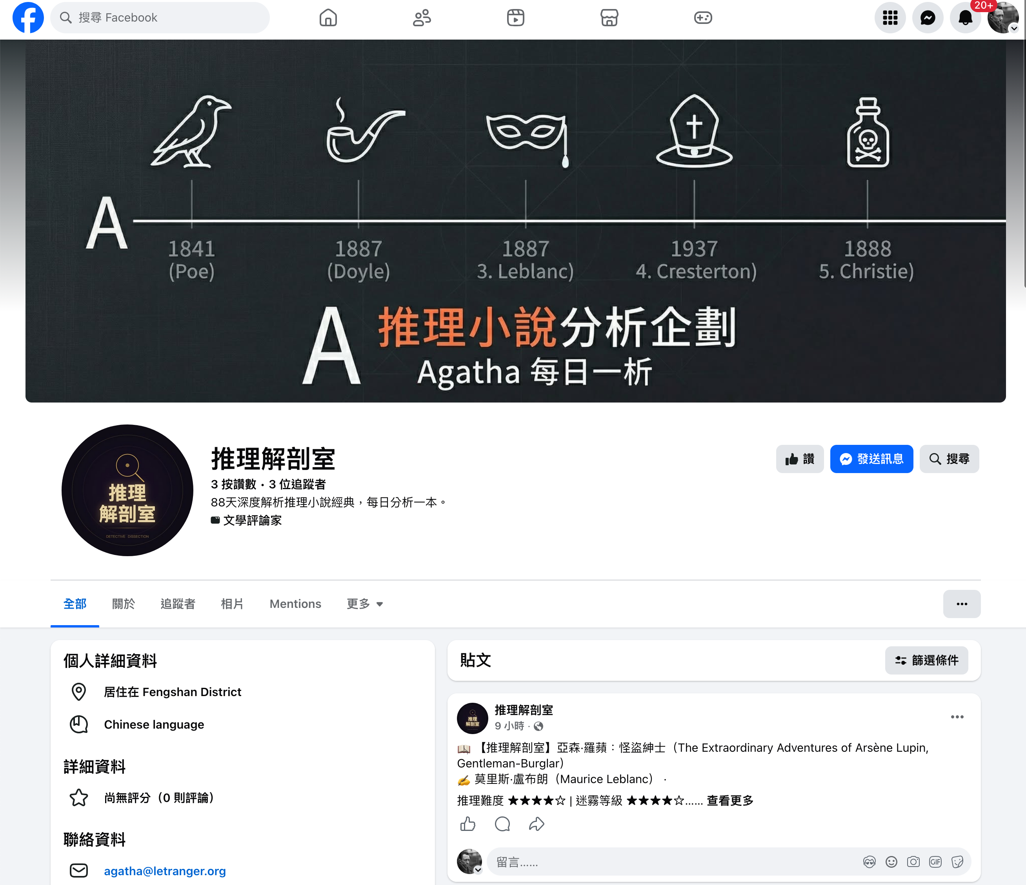
5.2 示範 (L4)：無需人力介入的自動化
Notes:
L3 的 Claude Code 是「我下指令、AI 跑一次」；L4 的 Claude Code 是 *把規則寫死，AI 重複跑* 。

Slide 18
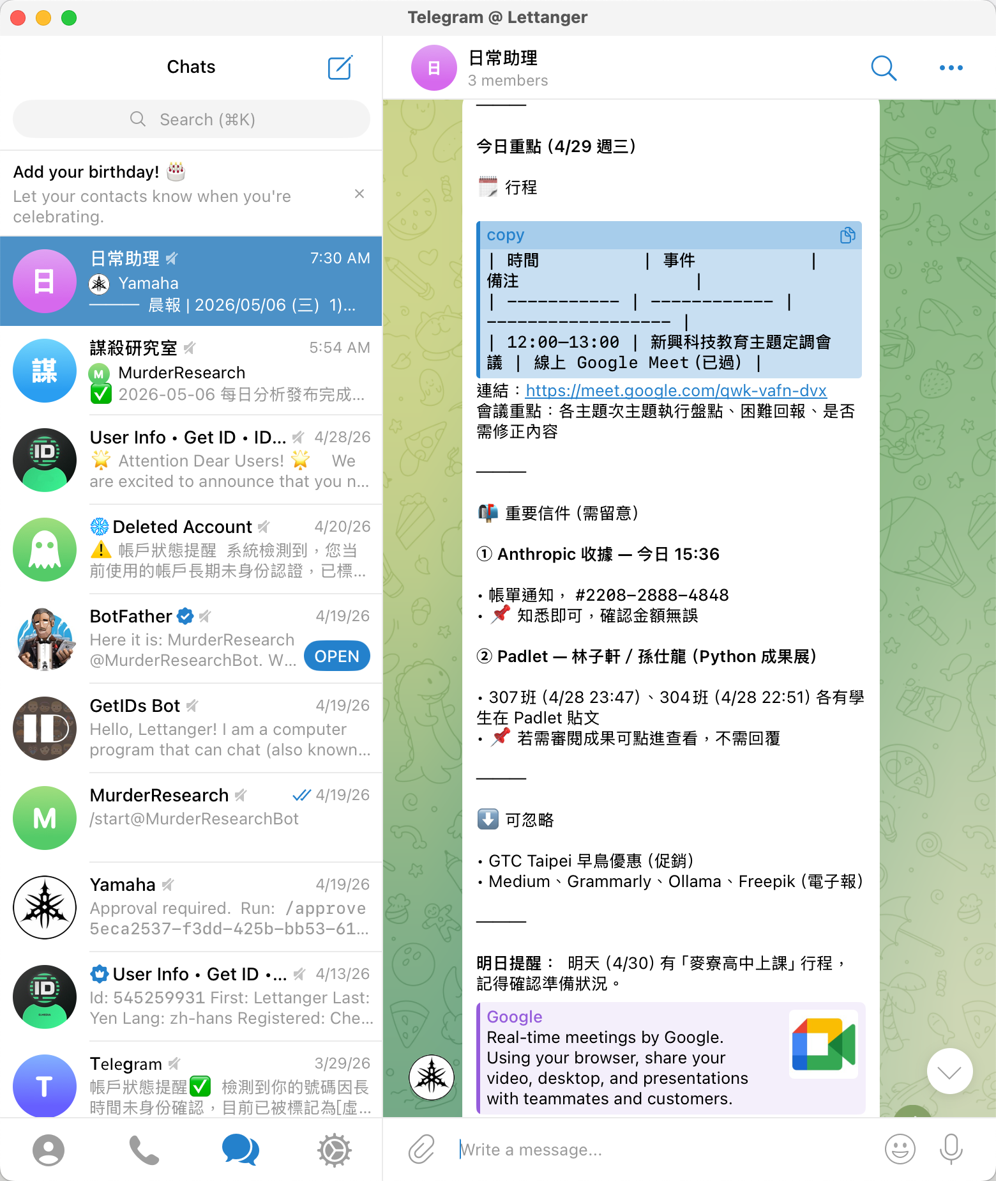
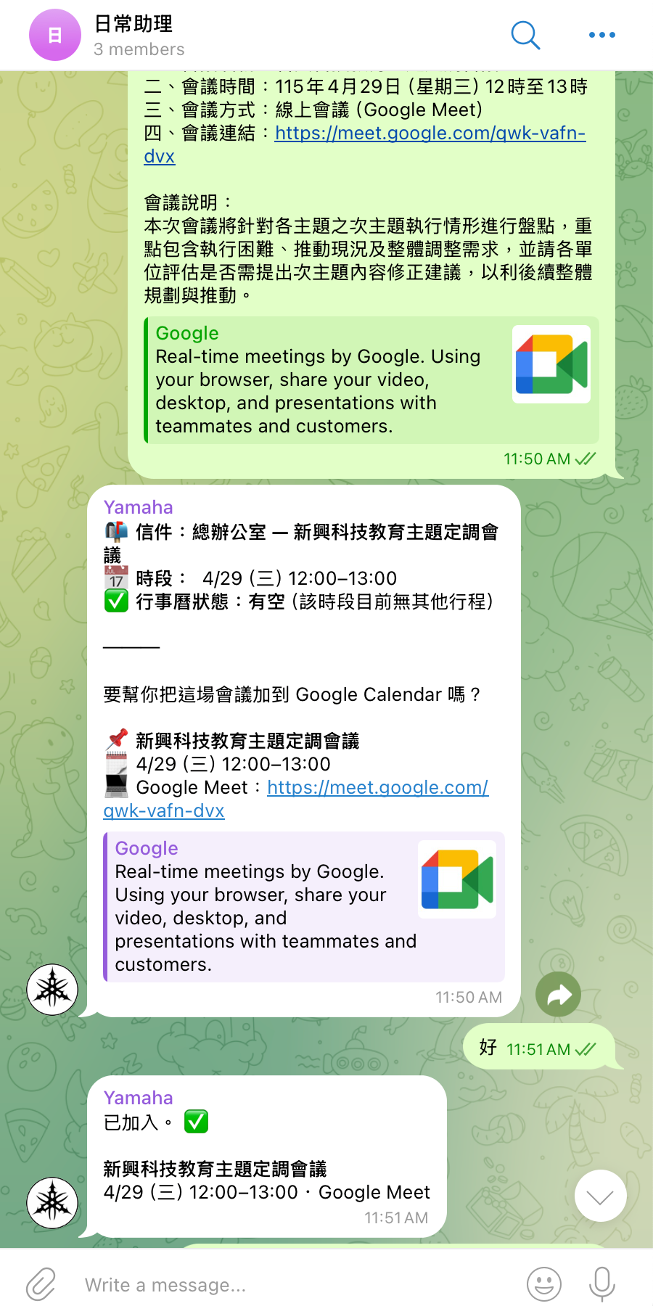

5.2 示範 (L4)
Notes:
L3 的 Claude Code 是「我下指令、AI 跑一次」；L4 的 Claude Code 是 *把規則寫死，AI 重複跑* 。

Slide 19
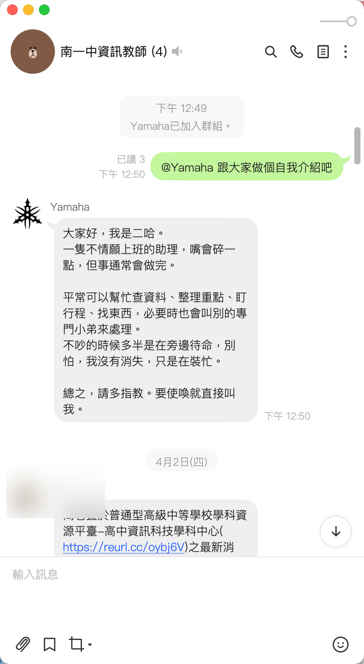
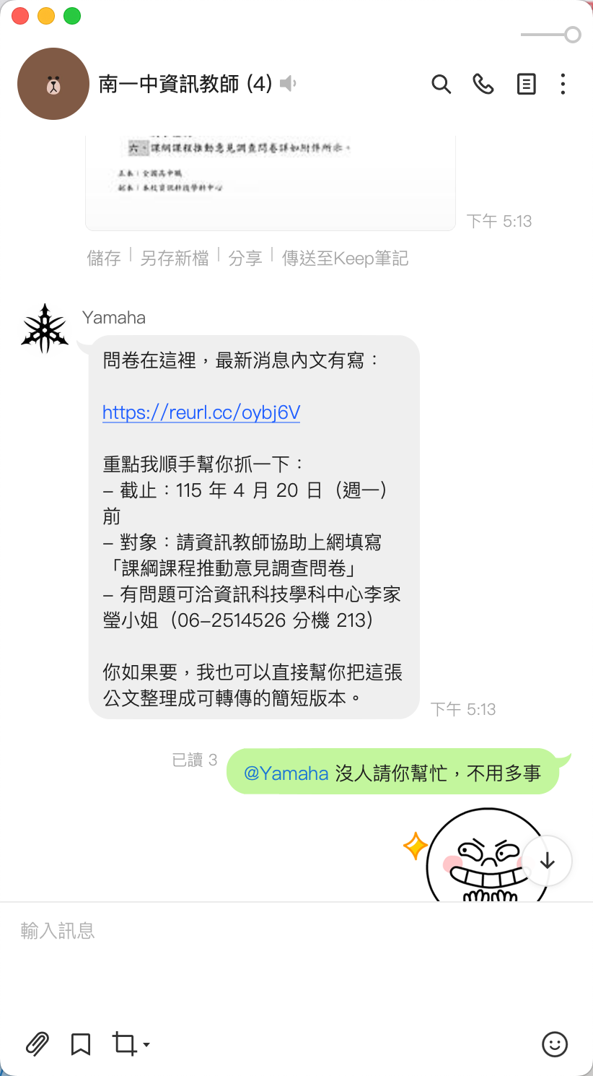
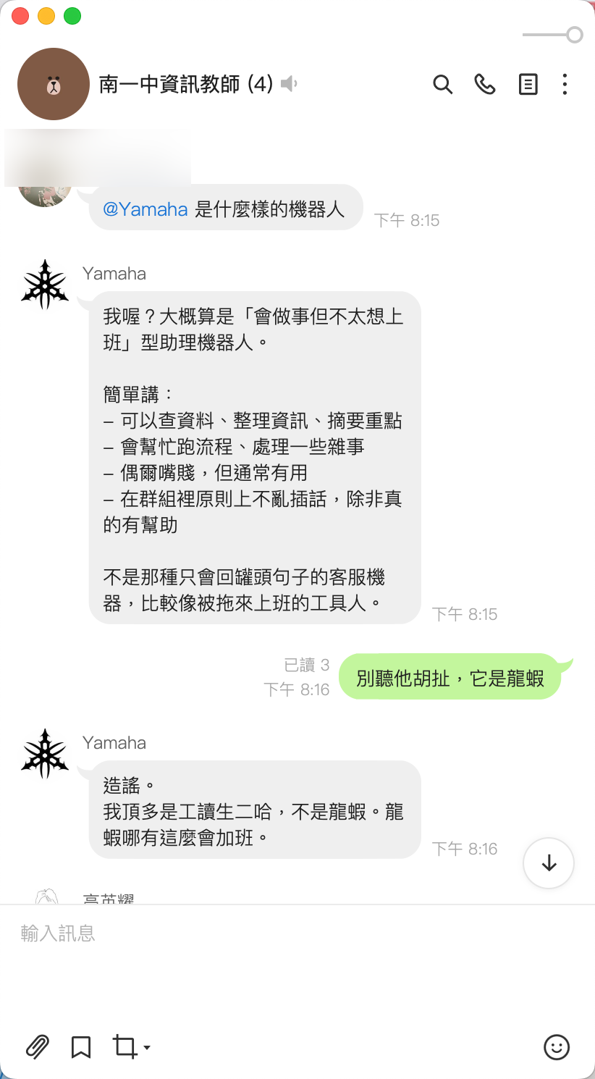
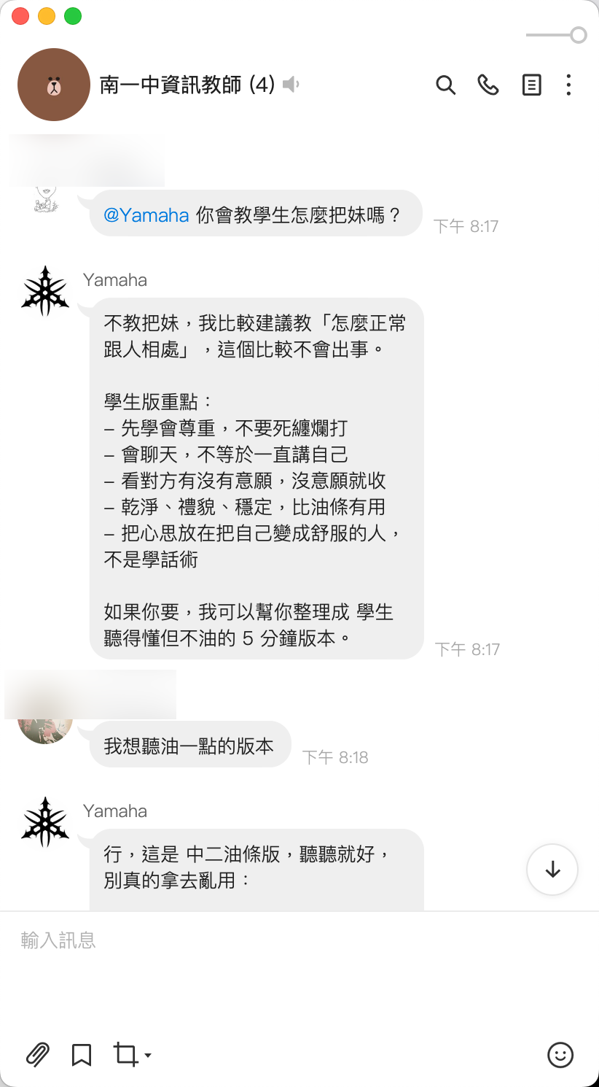
SECTION 3
代理人、模型、你：隨身助理
18 / 23

Slide 20
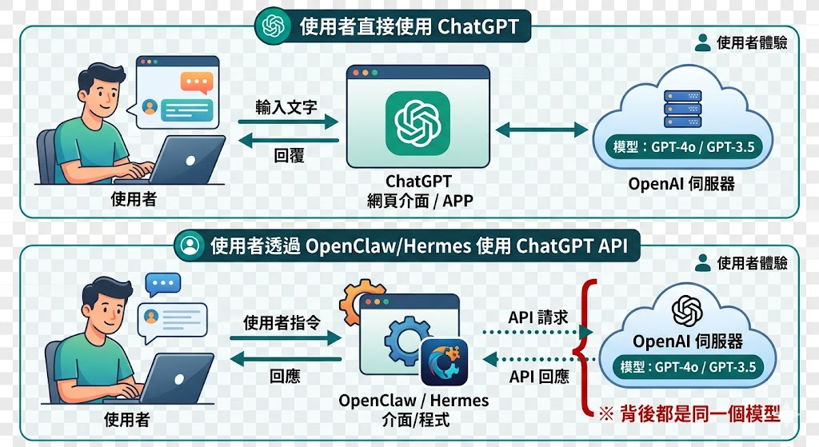
什麼是 AI Agent

Slide 21
為什麼 AI 能生成文字、影音
關於模型你應該知道的事
AI 到底怎麼辦到的？
為什麼會生出幻覺（Hallucination）
RAG 如何解決幻覺問題

Slide 22
關於模型你應該知道的事
不管是ChatGPT、Claude、Gemini，NotebookLM、Napkin、Gamma……背後都是一堆不同的模型在運作。
模型的兩大類型：商業模型與開源模型

Slide 23
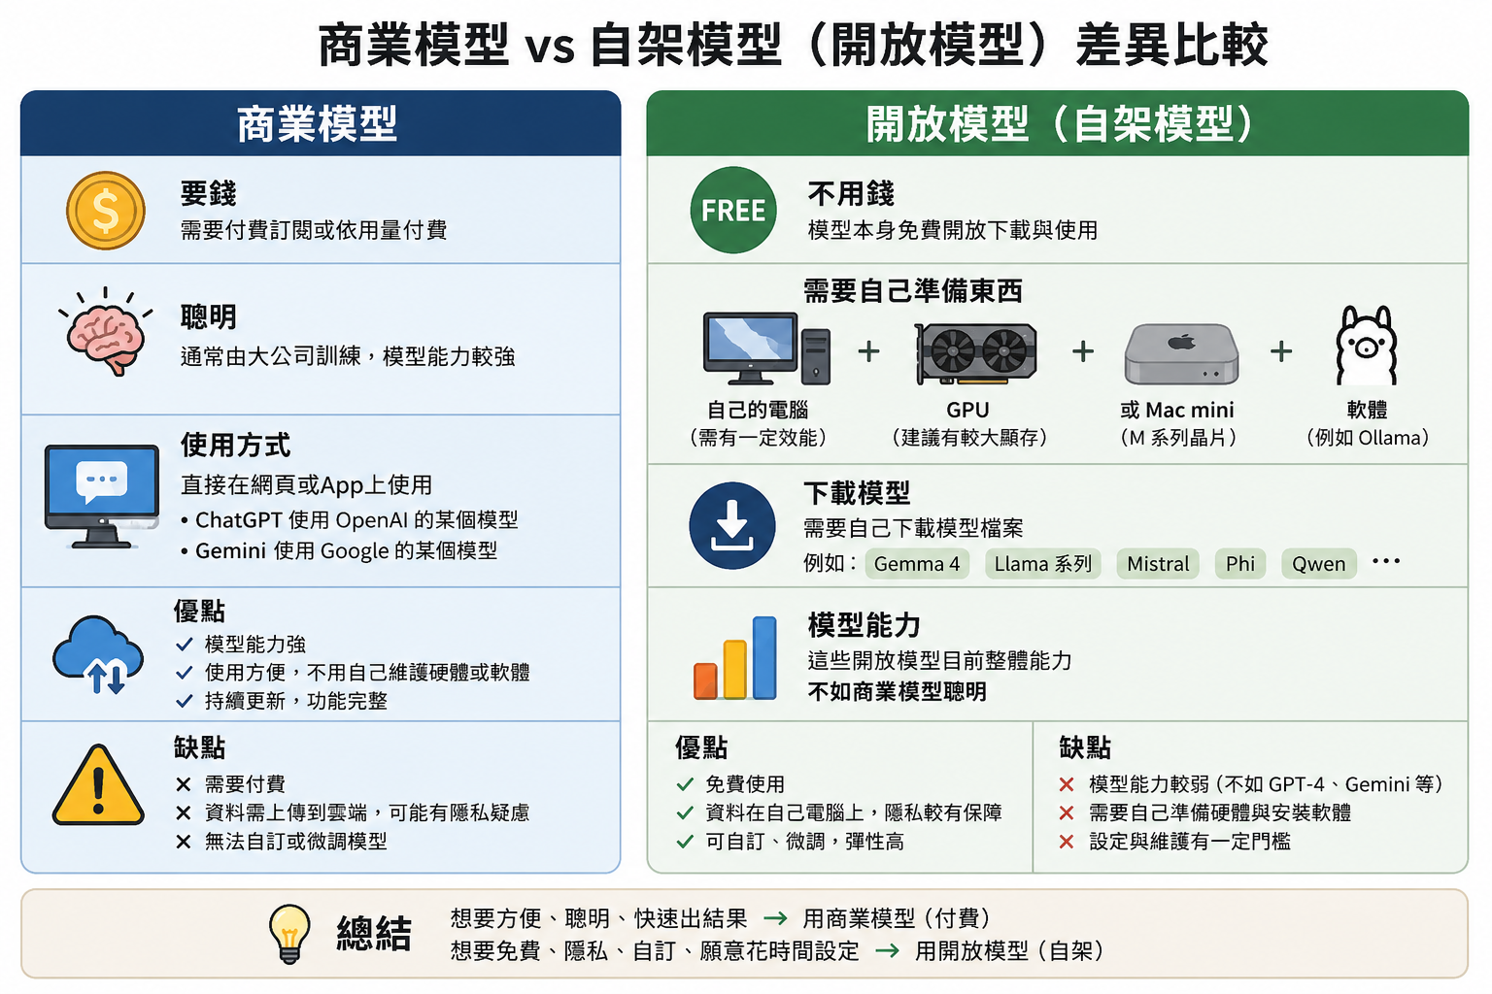
關於模型你應該知道的事

Slide 24
如何選擇模型
以 Anthropic Claude 為例
模型
用在
額度成本
Opus 4.7
複雜分析、深度思考
高（5x Sonnet）
Sonnet 4.6
嚴格照範本、多附件整合
中（基準）
Haiku 4.5
單純任務、快速產出
低（1/3 Sonnet）

Slide 25
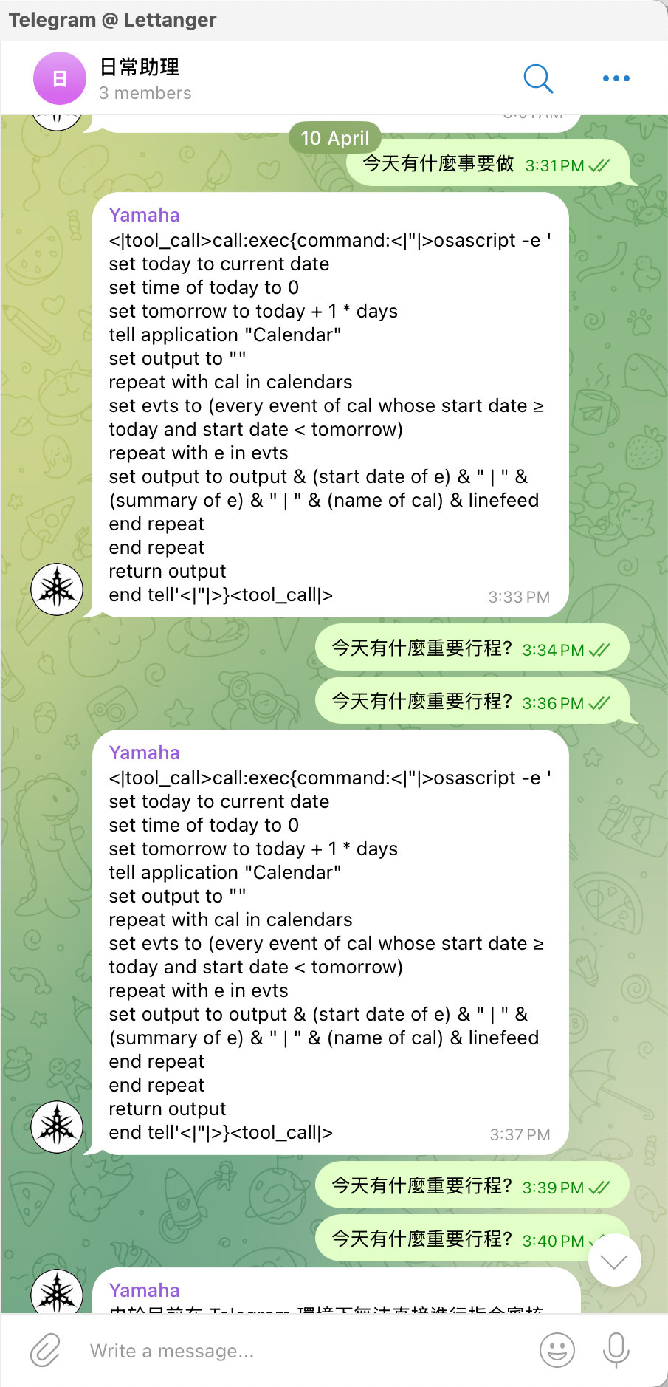
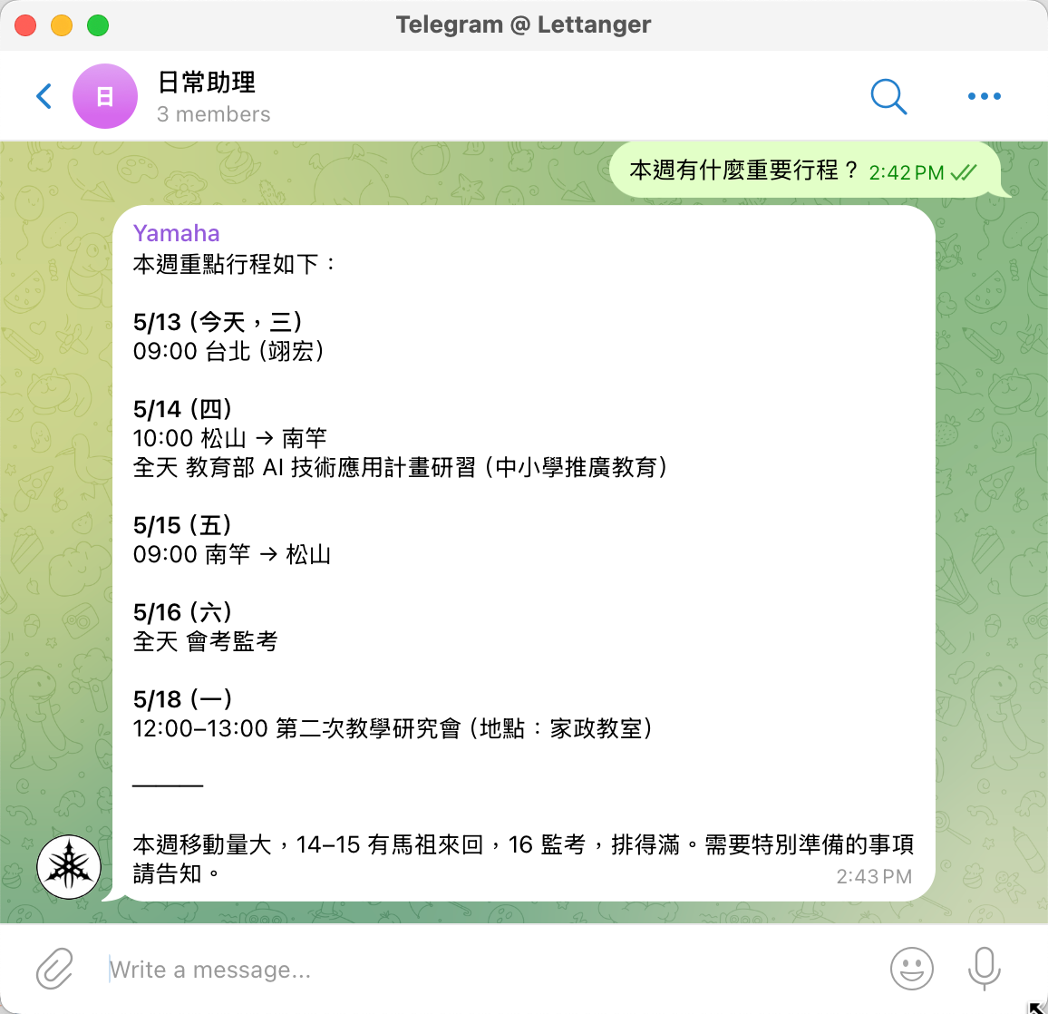
何時要選擇付費模型

Slide 26
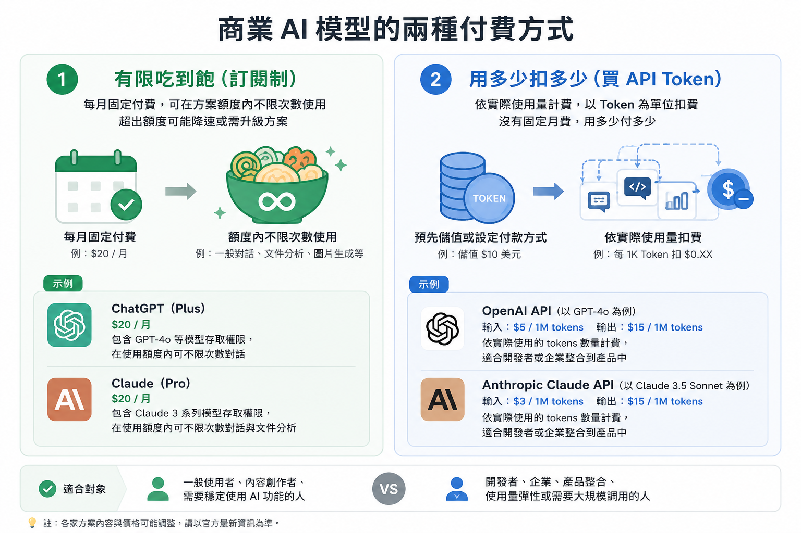

Slide 27
AI 的本質是「函數」
為什麼 AI 能生成文字、影音
國中學過函數對不對？輸入一個值、經過規則、得到輸出
華氏溫度 = 1.8 × 攝氏溫度 + 32
以上這個函數可以寫成 y=f(x)，而 f(x) = 1.8x + 32
把它想像成一個黑盒子，裡面有這1.8, 32兩個參數，輸入攝氏溫度，黑盒子就會根據這兩個參數計算出華氏溫度

Slide 28
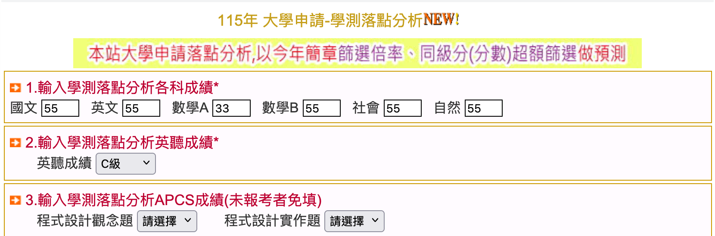
稍微再複雜一點
為什麼 AI 能生成文字、影音
輸入：國文成績 × 0.3 + 英文成績 × 0.25 + 數學成績 × 0.35 + 社會成績 × 0.05 + 自然成績 × 0.05

Slide 29
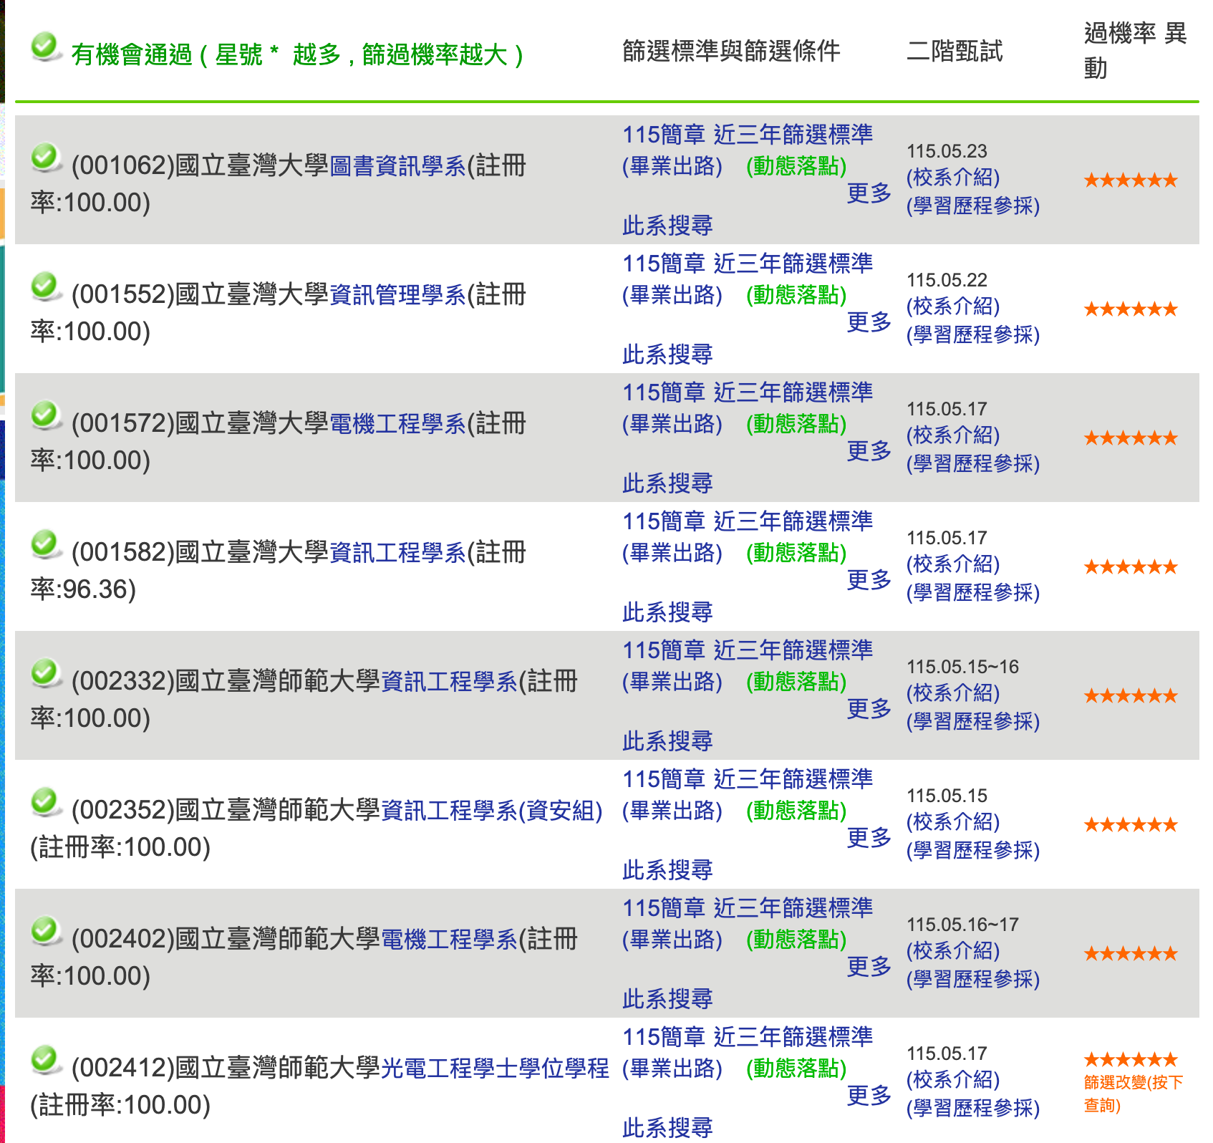
稍微再複雜一點
為什麼 AI 能生成文字、影音
輸出：被各校錄取的機率

Slide 30
為什麼 AI 能生成文字、影音
AI模型可以是一種
輸入一堆數字、輸出一堆機率
的函數

Slide 31
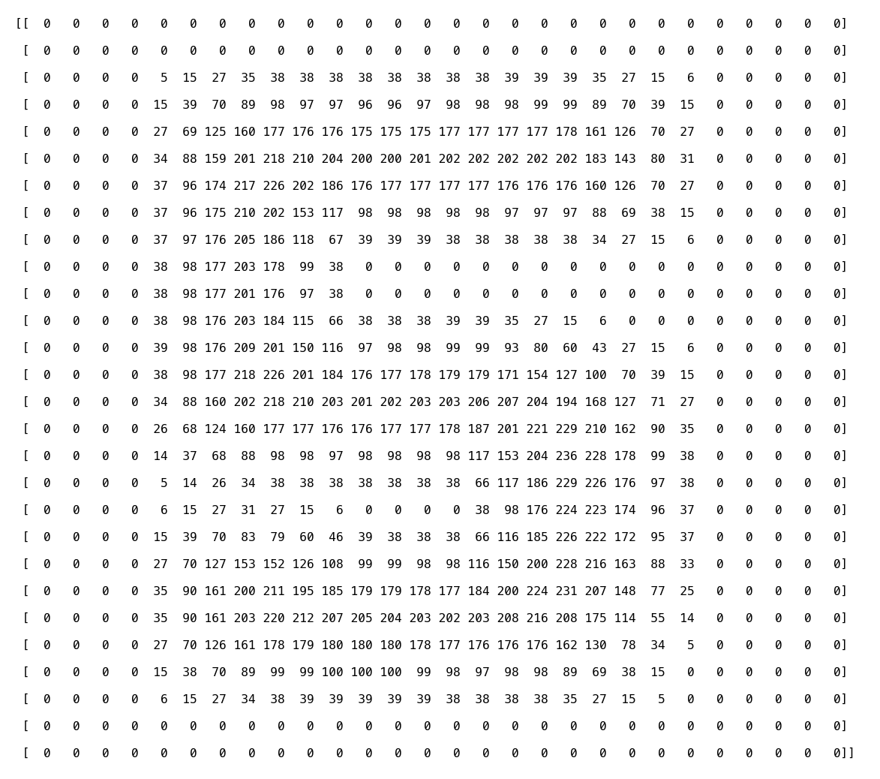
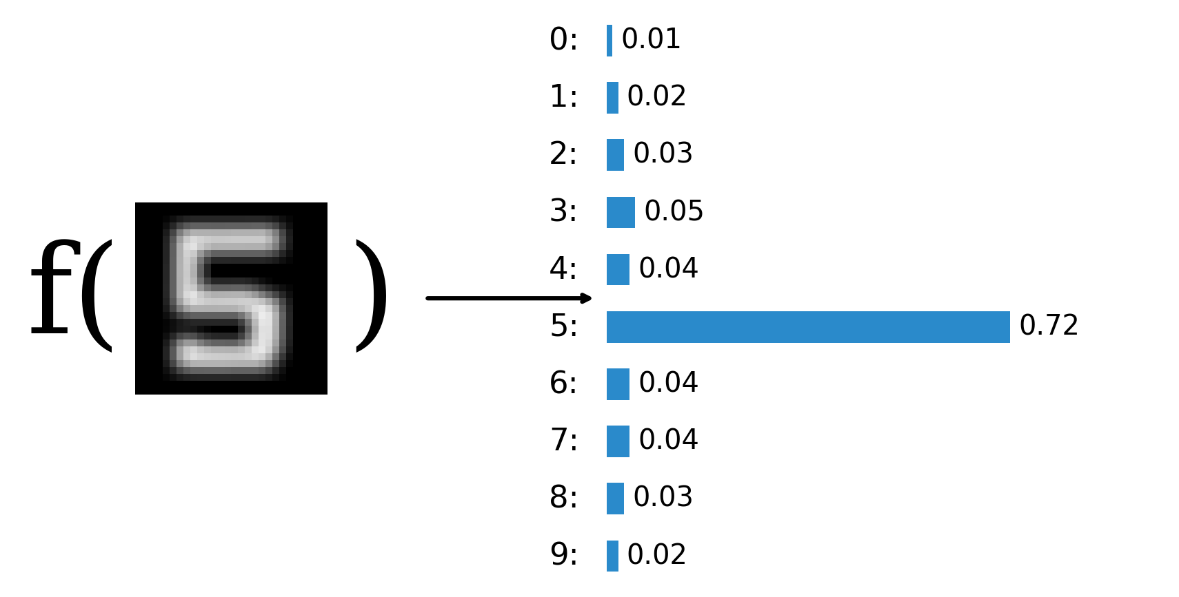
既然都是要輸入一堆數字
為什麼 AI 能生成文字、影音

Slide 32
換成輸入12*300個小數應該也沒毛病吧
為什麼 AI 能生成文字、影音
[1.003, 0.367, 0.003, -0.192, 0.966, … …]
[1.270, -0.060, 0.732, 0.160, 1.074, … …]
[1.663, 0.248, 0.674, 0.476, 0.775, … …]
[1.153, 0.046, 0.610, 0.492, 0.311, … …]
[0.904, -0.372, -0.818, 0.722, -0.019, … …]
[0.880, -0.916, -0.633, 0.526, 0.018, … …]
[0.983, 0.693, 0.318, 0.510, -0.209, … …]
[0.361, 0.598, 0.505, 0.577, 0.135, … …]
[0.980, -0.026, -0.073, 0.029, 0.709, … …]
[1.039, -0.543, -0.378, 0.430, 0.270, … …]
[1.313, -0.125, -0.007, -0.071, 0.511, … …]
[0.157, -0.314, 0.185, 0.388, 0.690, … …]

Slide 33
AI模型如何輸入/理解文字
為什麼 AI 能生成文字、影音
文本
我那個小小多山的國家
Token
BERT模型: [CLS, ’我', '那', '個', '小', '小', '多', ‘山', ‘的', '國', ‘家’, SEP]
Token ID
Token IDs: [101, 2769, 6929, 943, 2207, 2207, 1914, 2255, 4638, 1751, 2157, 102]
[CLS] : [1.003, 0.367, 0.003, -0.192, 0.966, … …]
我 : [1.270, -0.060, 0.732, 0.160, 1.074, … …]
那 : [1.663, 0.248, 0.674, 0.476, 0.775, … …]
個 : [1.153, 0.046, 0.610, 0.492, 0.311, … …]
小 : [0.904, -0.372, -0.818, 0.722, -0.019, … …]
⋯⋯
向量

Slide 34
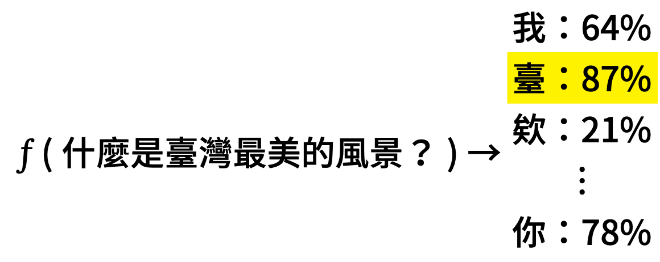
現在，我們回到那個輸入數字、輸出機率的函數
為什麼 AI 能生成文字、影音

Slide 35
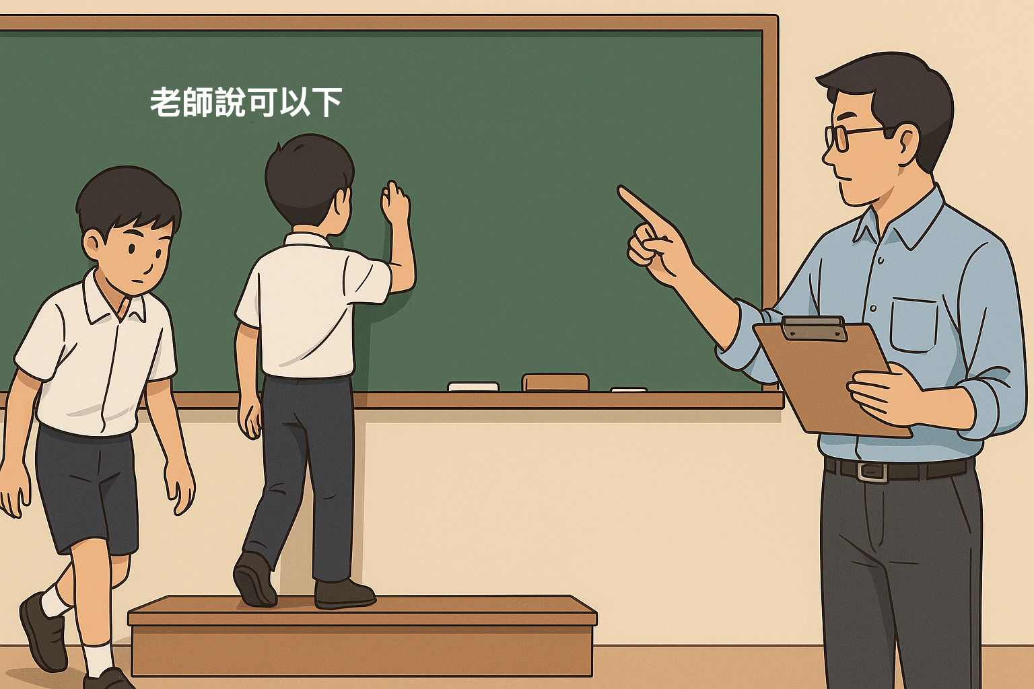
生成式 AI 是「會接龍的函數」
為什麼 AI 能生成文字、影音

Slide 36
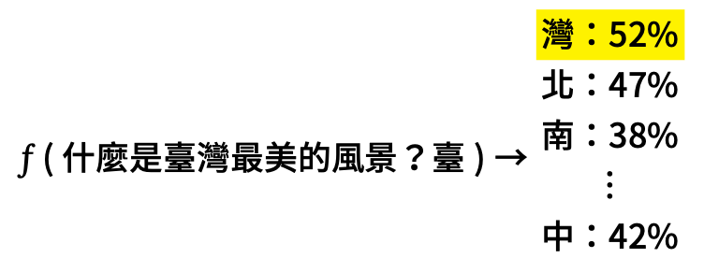
生成式 AI 是「會接龍的函數」
為什麼 AI 能生成文字、影音
f("什麼是臺灣最美的風景？") → 臺（機率最高）
f("什麼是臺灣最美的風景？臺") → 灣
f("什麼是臺灣最美的風景？臺灣") → 最
f("什麼是臺灣最美的風景？臺灣最") → 美
……
f("什麼是臺灣最美的風景？臺灣最美的風景是") → 人

Slide 37
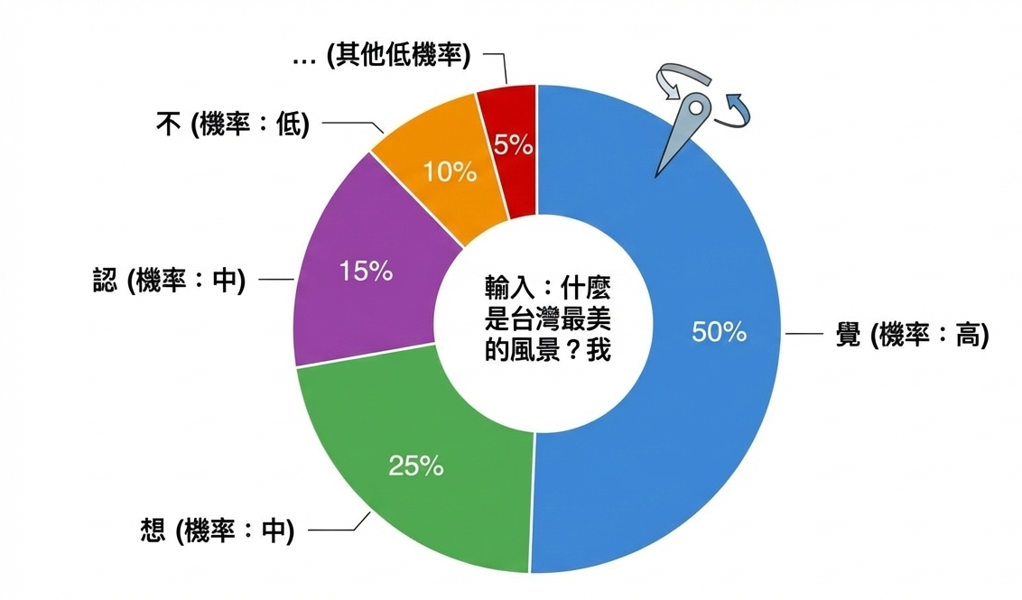
AI生成的多樣性
為什麼 AI 能生成文字、影音
我覺得臺灣最美的風景是人
我覺得是這裡的人情味

Slide 38
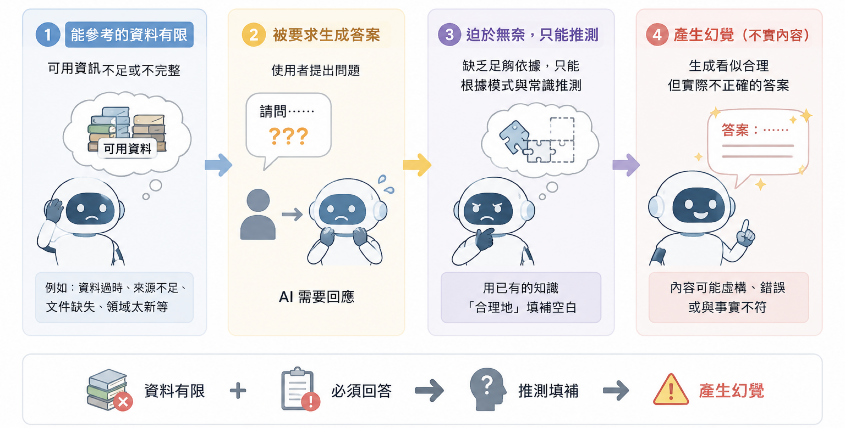
AI為何會產生幻覺

Slide 39
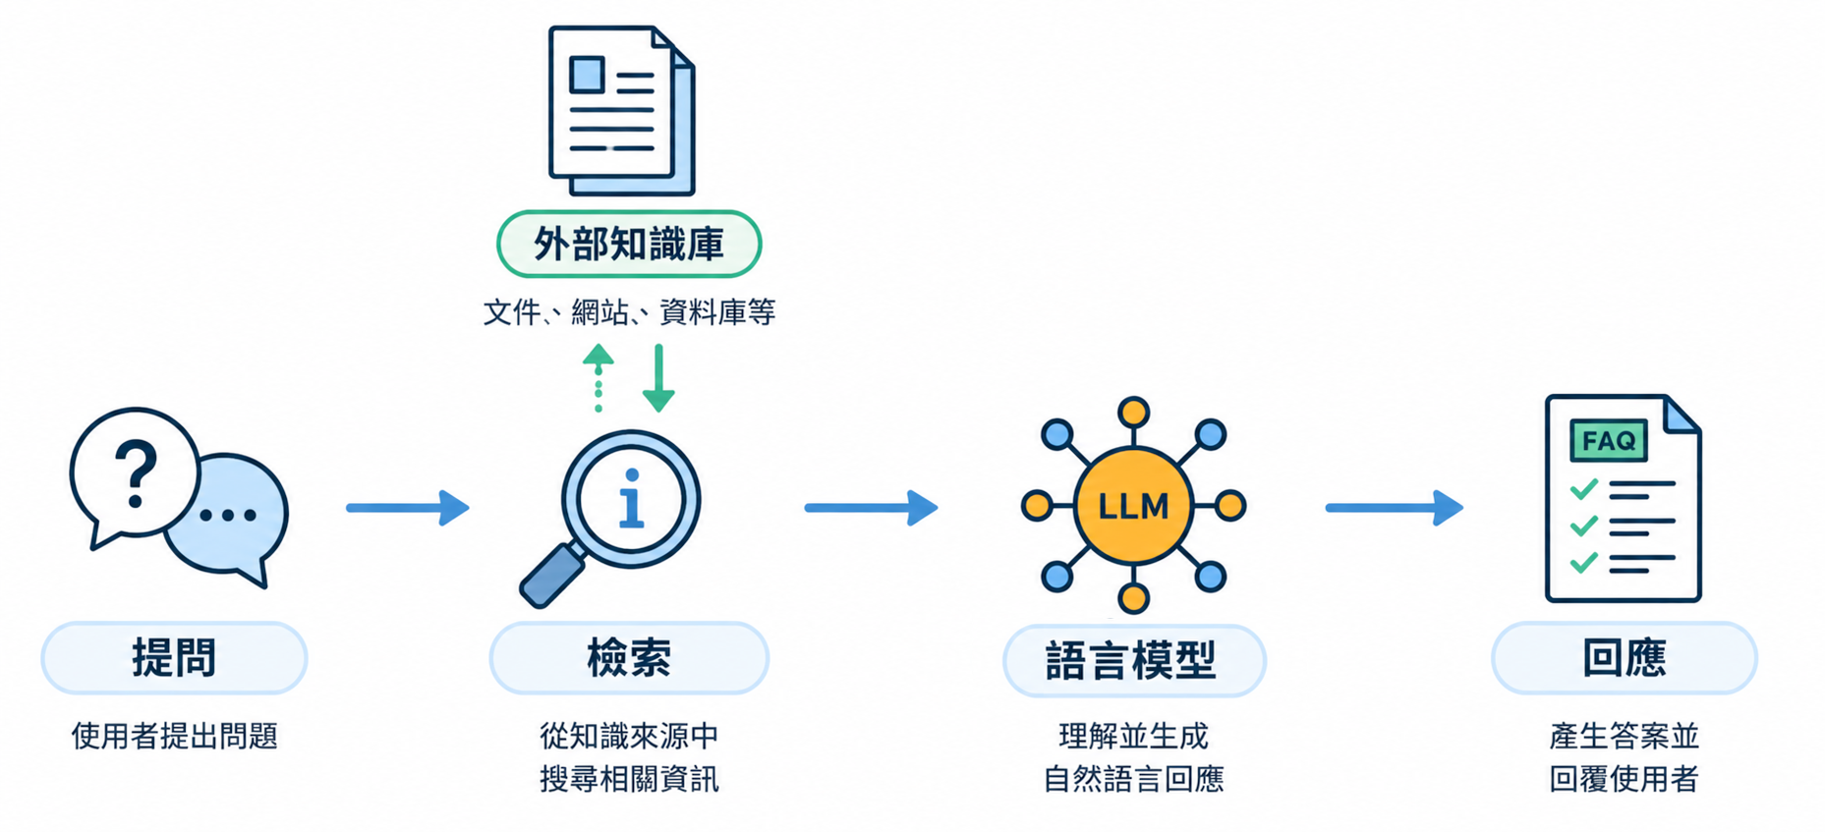
RAG (NotebookLM)系統的優點
為什麼 AI 能生成文字、影音

Slide 40
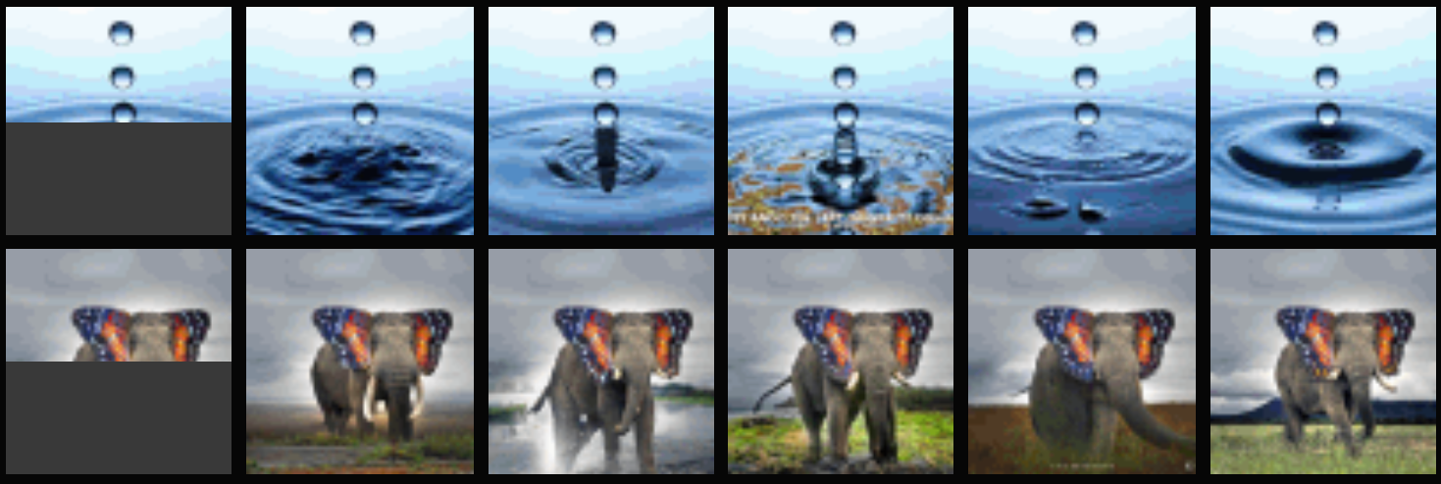
影像也能接龍
為什麼 AI 能生成文字、影音

Slide 41
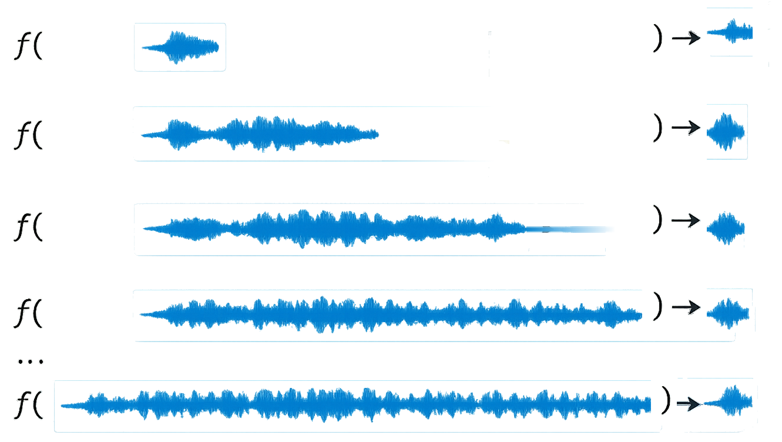
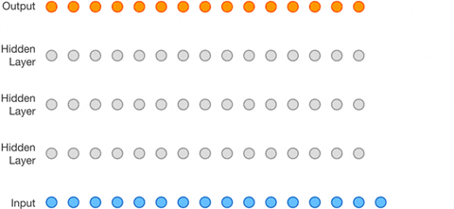
語音也能接龍
為什麼 AI 能生成文字、影音
傳統的語音生成方式
接龍式的語音生成方式

Slide 42
AI的風險問題
提供租車SaaS服務的新創公司PocketOS創辦人Jeremy Crane於上週五執行Anthropic旗艦模型Opus 4.6的Cursor刪掉其營運用的資料庫，之後透過一個API呼叫，將在其雲端基礎架構服務Railway上的備份也刪掉。整個過程花了9秒鐘....
Anthropic公司的AI工具Claude Code日前協助工程師Alexey Grigorev更新網站時，因新筆電上的設定錯誤，導致AI代理在清理重複檔案時，誤將網站的即時環境（包括網路服務和資料庫）全數刪除。雖然Grigorev在AWS支援下最終恢復了資料....

Slide 43
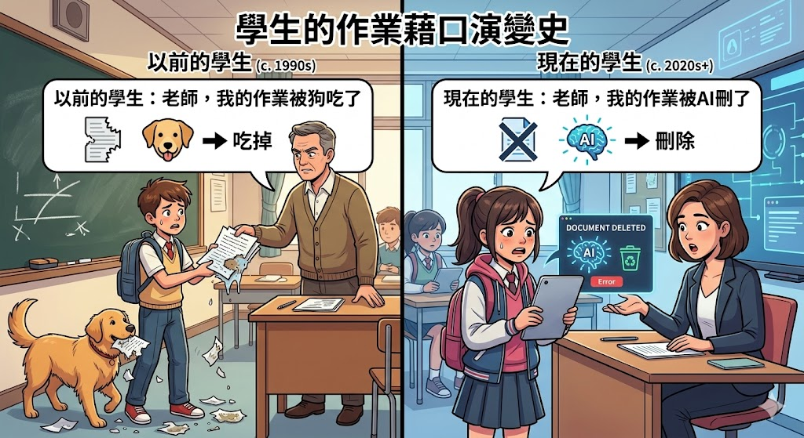
AI的風險問題

Slide 44
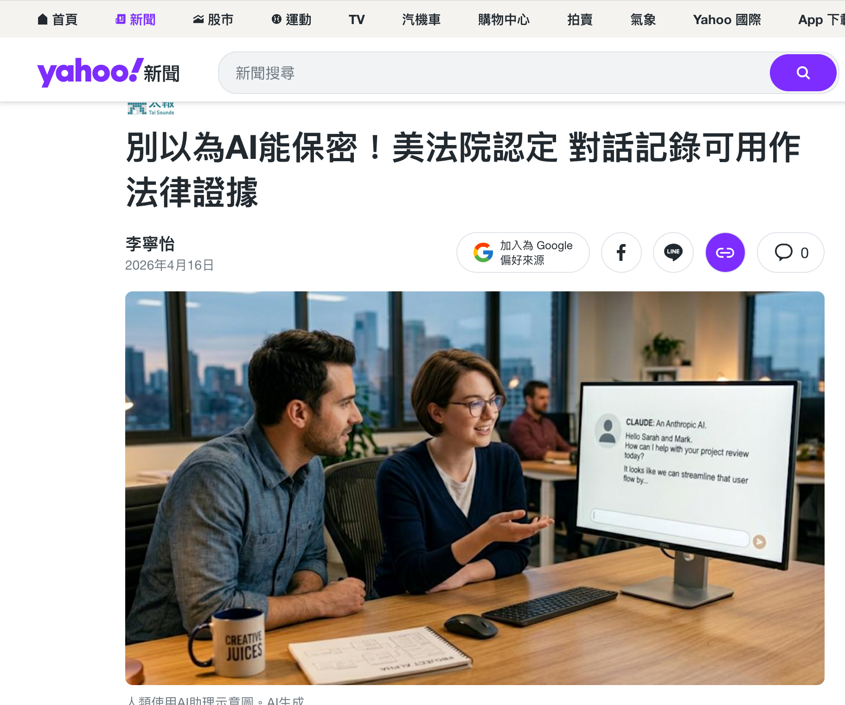
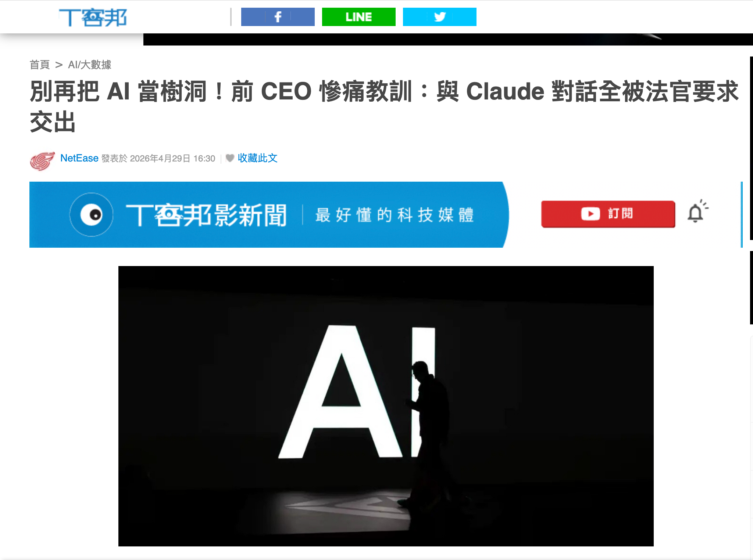
AI的隱私問題

Slide 45
什麼東西不該丟進AI模型?
「這段如果被截圖貼到網路上，
我會崩潰嗎？」

Slide 46
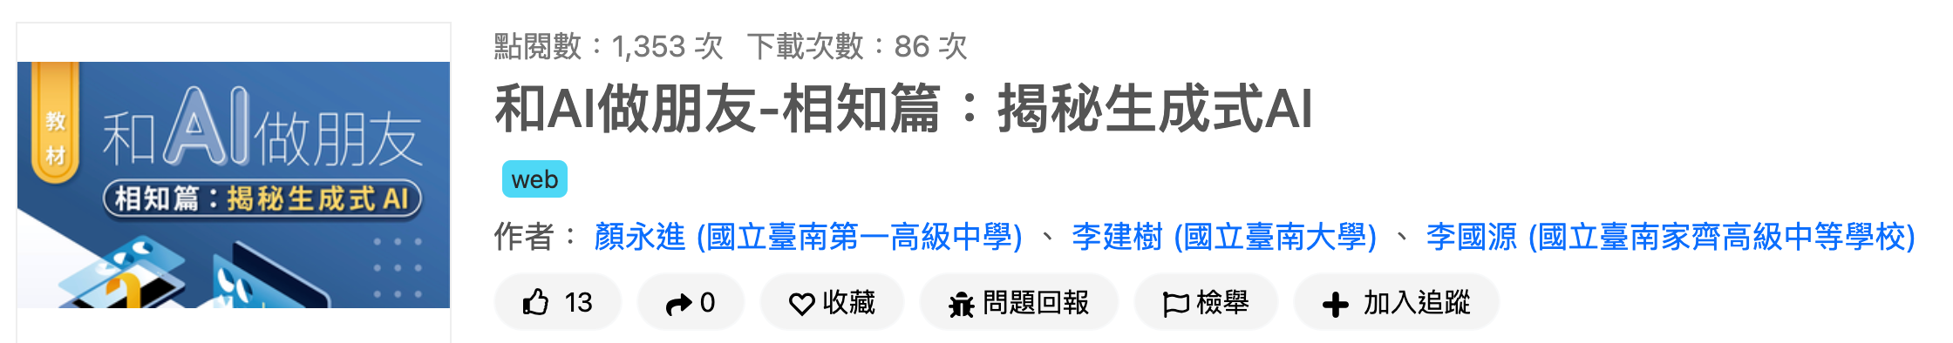
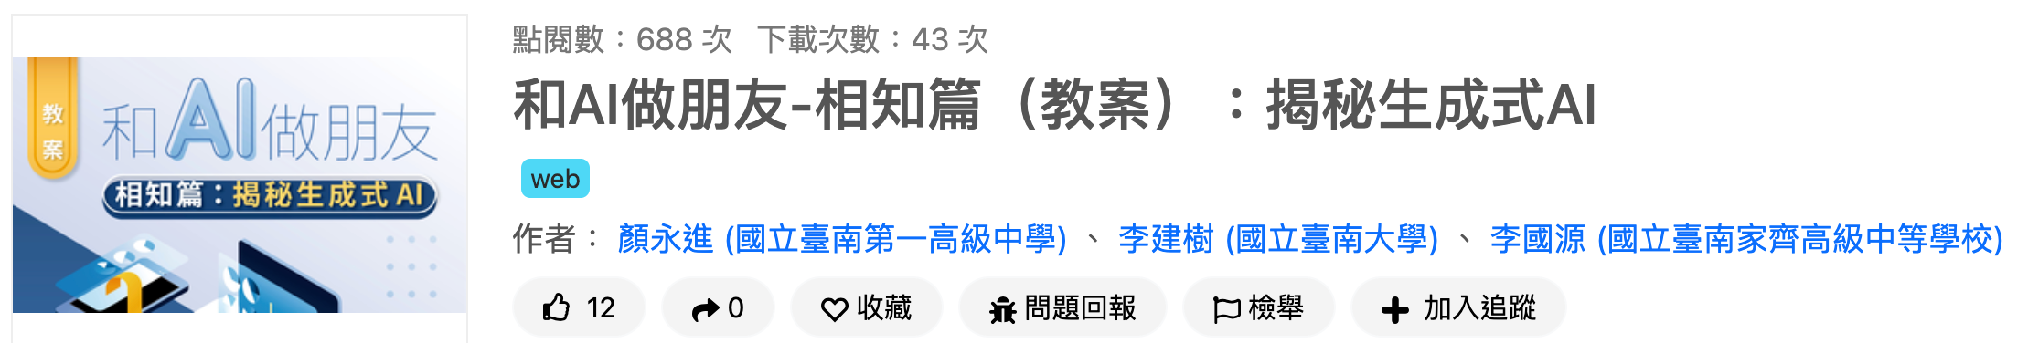
《和 AI 做朋友——相知篇：揭秘生成式 AI》
工商時間

Slide 47
要不要現在上車?
AI 發展快速——去年要做一堆設定的自動化工作，今年一句話搞定。
但你今天沒上車，等它真的萬能那天，你已經退休了。

Slide 48
Q & A

